Slide 1
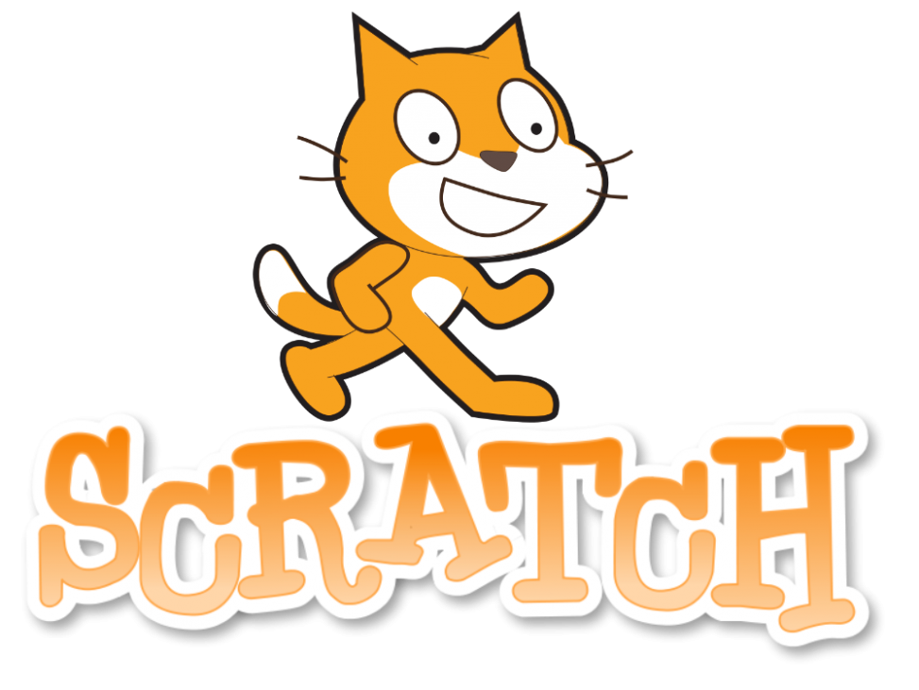

Изчертаване на фигури
Създаване на графични изображения
Проект "Отворено учебно съдържание по програмиране и ИТ", СофтУни Фондация
Компютърно моделиране и ИТ
https://github.com/BG-IT-Edu
5 клас

Slide 2
Съдържание
Какво е разширение?
Добавяне на разширение
͏͏͏Чертаене на фигури

Slide 3

Какво е разширение?
Добавяне на функционалност

Slide 4
Разширение
Разширение (extension) – категория блокове, които могат да се добавят в блоковото поле
Разширява обхвата на Scratch редактора
Дава възможност за свързване на Scratch проекти с външен хардуер или източници на информация
Добавя блокове, позволяващи по-разширена функционалност

Slide 5

Добавяне на разширения

Slide 6
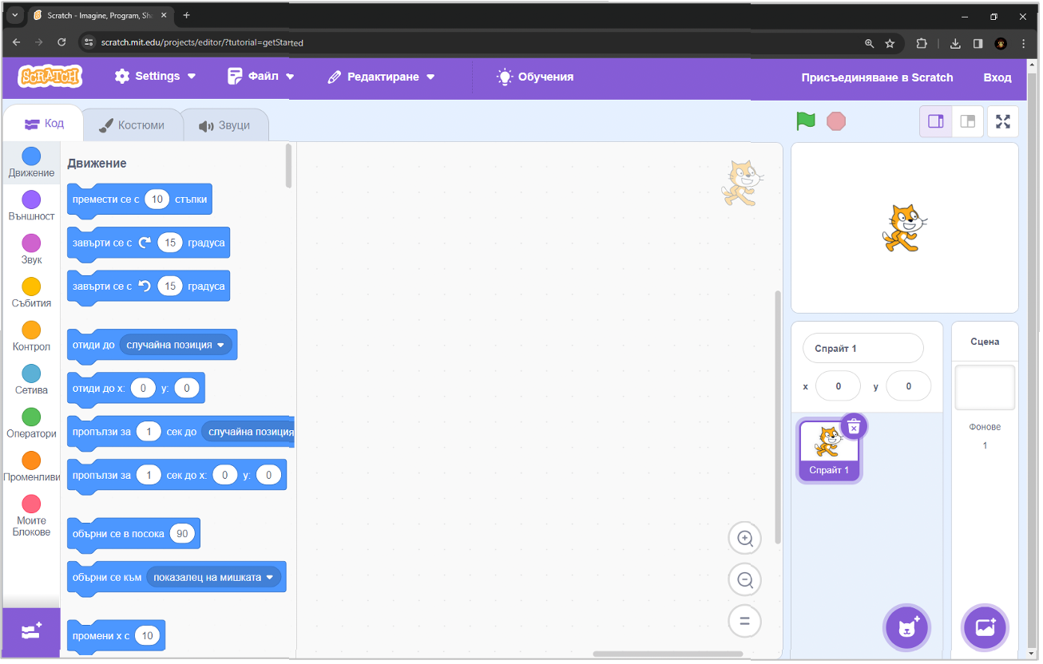
Добавяне на разширения
_ -
–
Натискаме бутона за добавяне на разширения

Slide 7
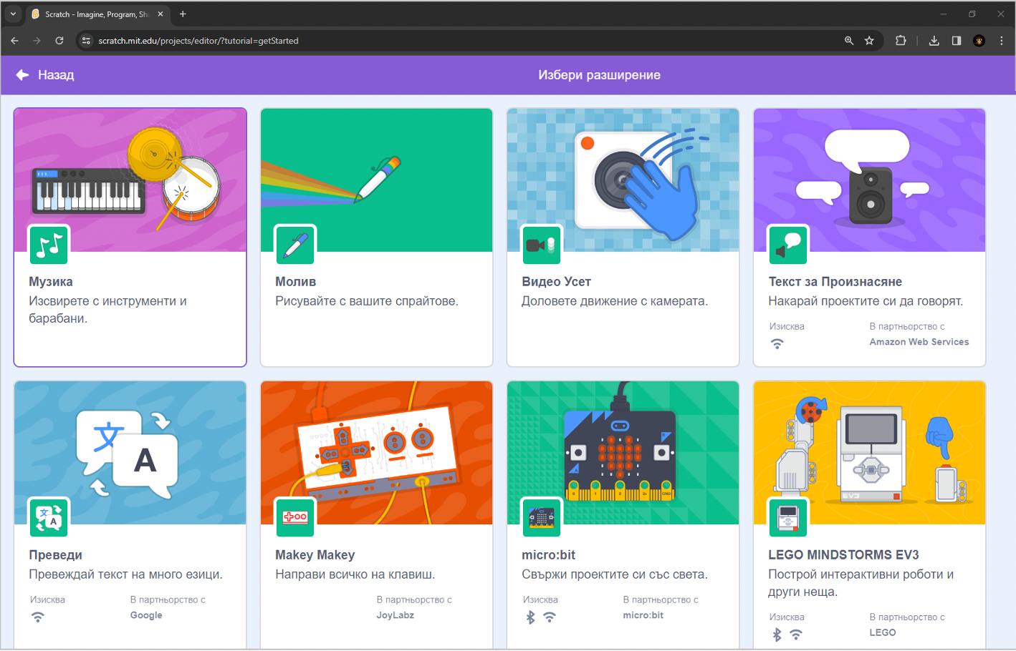
Добавяне на разширения
Избираме желаното от нас разширение

Slide 8
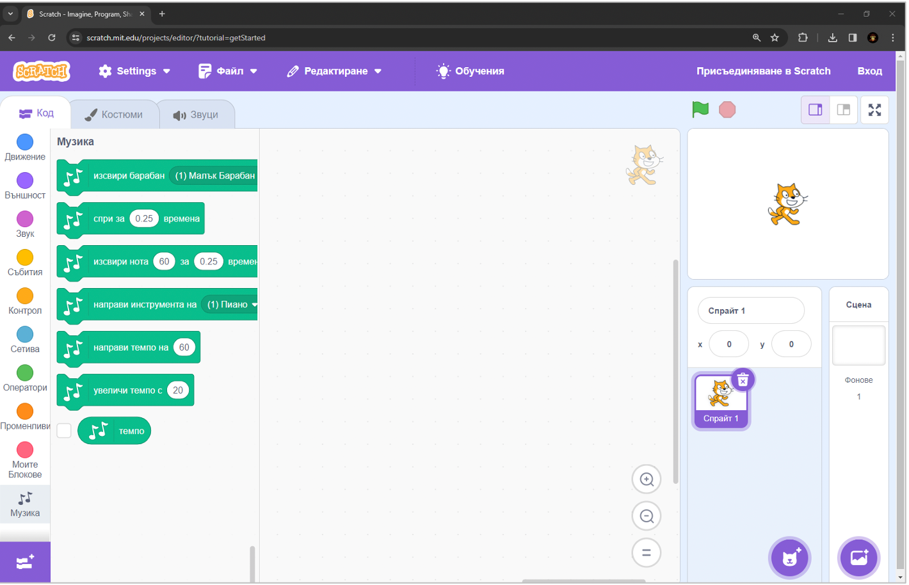
Добавяне на разширения
Разширението автоматично се добавя в блоковото поле

Slide 9

Чертаене на фигури
Основни елементи

Slide 10




Чертаене на фигури
За изчертаване на фигури ще ни е нужно разширението „Молив“
Изтрива всички следи от молива
Пътят, който спрайтът изминава, ще се изчертава на сцената
Спира изчертаването на пътя на героя
Задава се цвят на изчертаването на пътя

Slide 11
Чертаене на фигури – ъгли на завъртане
Фигура | Ъгъл, на който се завъртa героят
Триъгълник | 120° (3 пъти)
Квадрат | 90° (4 пъти)
Петоъгълник | 72° (5 пъти)
n-ъгълник | 360/n° (n пъти)

Slide 12
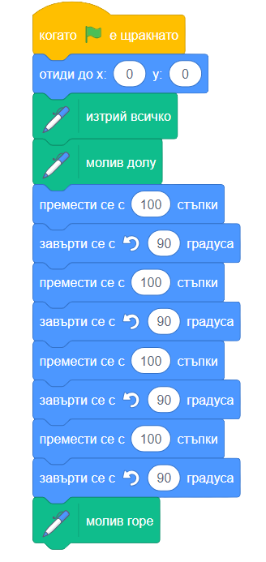
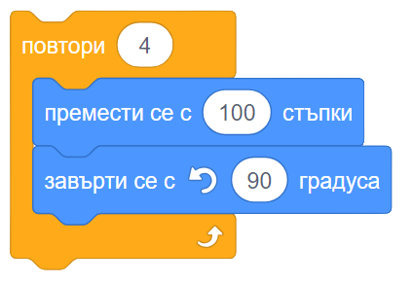
Чертаене на фигури – квадрат
Задаваме координати на спрайта
Зачистваме излишните елементи на сцената
Активираме чертаенето
Два блока се повтарят няколко пъти. За това можем да използваме блок за повторения

Slide 13
Чертаене на фигури – квадрат

Slide 14
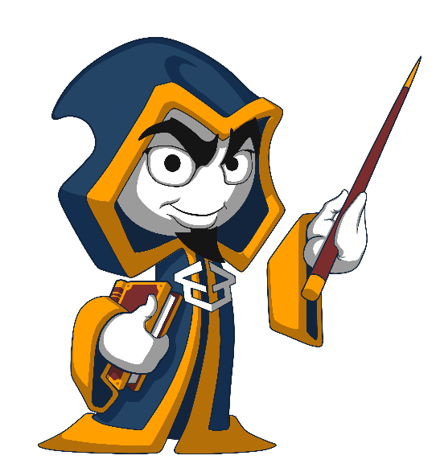
Обобщение
Разширение – разширява функционалността на Scratch
Молив – разширение за чертаене върху сцената
Чертаене на фигури
360/n° (n пъти) за създаване на n-ъгълник
…
…
…

Slide 15
Въпроси?
Проект "Отворено учебно съдържание по програмиране и ИТ", СофтУни Фондация (лиценз CC-BY-NC-SA)
Notes:
15

Slide 16


Лиценз
Този курс (презентации, примери, демонстрационен код, упражнения, домашни, видео и други активи) представлява свободно учебно съдържание и се разпространява под свободен лиценз CC-BY-NC-SA
Проект "Отворено учебно съдържание по програмиране и ИТ" към Фондация "Софтуерен университет":
https://github.com/BG-IT-Edu
Notes:
16

